Slide 1
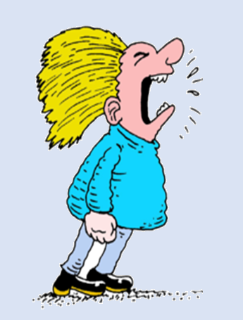
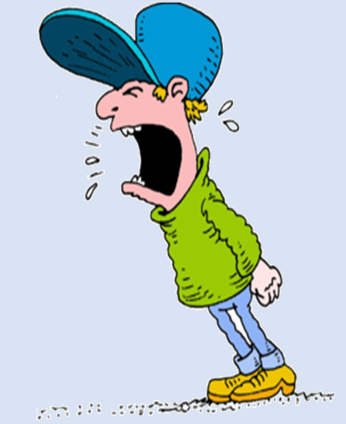
גם אנחנו לא מושלמים
"עוד סקר פוליטי מבית ההתאחדות"
נ, אוניברסיטת ת"א
"הסקר כה ארוך, טוב שלא שאלתם מה הייתה העבודה הראשונה
של אמא שלי" י', בית ברל
"נראה שכל מטרת הסקר היא לקבל את התשובות שכותבי הסקר
רצו שנענה" ג', המרכז הבינתחומי
"בפעם הבאה שאלמד שיטות מחקר, תחת נושא הטעיית סקרים, אביא
לדוגמה את ראש מחלקת המחקר בהתאחדות שבנה סקר מוטעה ללא שום ניסיון לסטנדרטיזציה"
מ', בר אילן
"ממתי אלף סטודנטים הם מדגם מייצג של הסטודנטים בישראל"
ח"כ יריב לוין

Slide 2
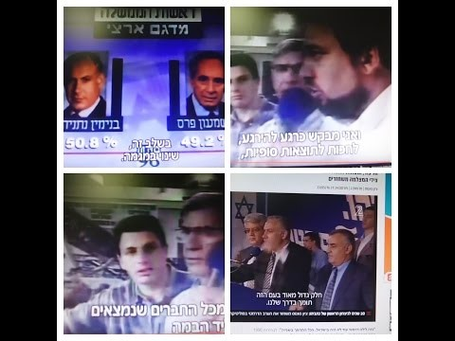
כשסקרים טועים- מתי?
למשל...
פרס-נתניהו, 1996
קלינטון-טראמפ, 2016
הרצוג-נתניהו, 2015
הברקזיט, 2016

Slide 3
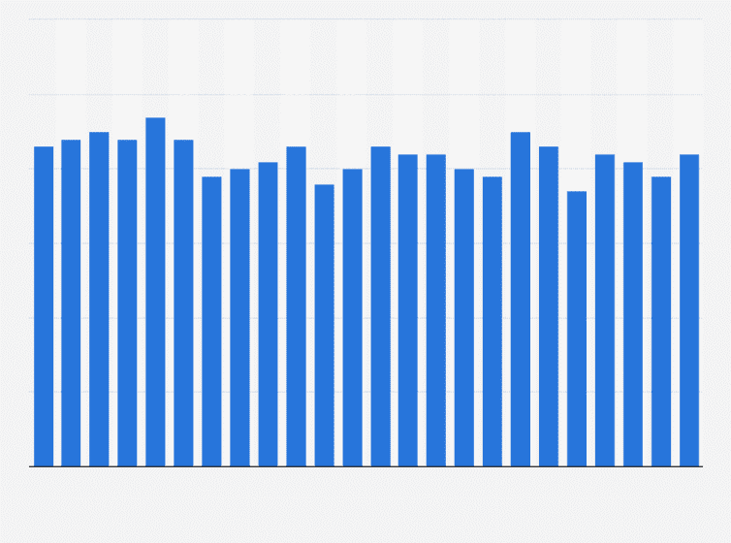
כשסקרים טועים- למה?
ישנם שלושה סוגי שקרים- שקרים, שקרים ארורים, וסטטיסטיקה" – מארק טווין
אפקט בראדלי
מתודולוגיה לא נכונה
מתודולוגיה לא עדכנית
ניסוח שאלות מטעה
נסיבות- "הבעיה טמונה בעובדה שישראל היא מדינת תיקו. לפיכך כל טעות, אפילו של
      1%-שהיא בגדר הסטייה הסטטיסטית, היא בעלת משמעות פוליטית"
                ד"ר מינה צמח

Slide 4
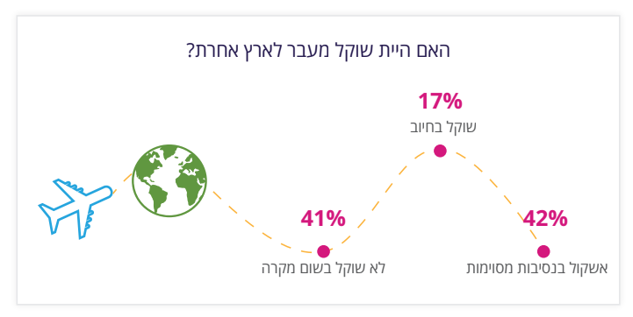
מסגור תוצאות
"אני יכול להוכיח הכל באמצעות סטטיסטיקה, חוץ מאשר את האמת"
ג'ורג' קאנינג

Slide 5
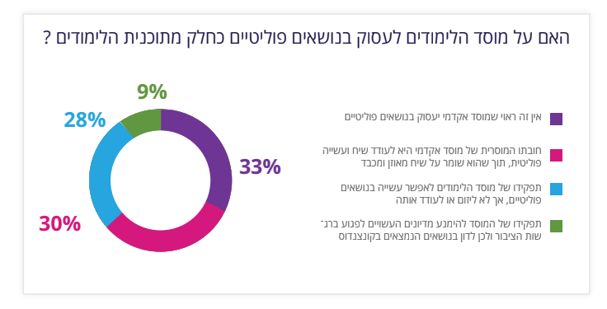
מסגור תוצאות

Slide 6

טיפים
שאלות רקע (דמוגרפיה)- השאלות החשובות ביותר בסקר
הקפדה על תקינות פוליטית (לדוגמא- אופציה לסמן "אחר" בשאלת מגדר)
דילמת שאלת הדיוור- בהתחלה או בסוף?
אחוזי נטישה- חמש שאלות ראשונות קלילות
סקר קצר
כמה שפחות היגדים
ציר זמן המצביע על התקדמות בסקר
הוספת שאלות פיקנטיות
הפצת סקרים שמית/פרסונלית
מדרג תשובות קבוע

Slide 7

Big Data
האיום הגדול ביותר על סקרים

Slide 8


